Slide 1
51ºCongresso ARTAFAM
Matérias Relevantes no Âmbito de Atuação do TCE-RS
10/07/2017
APE Paulo Ricardo Ceni Barreto

Slide 2
Informações Gerais sobre o Plano Operativo;
Tomada de Contas Especial;
Resolução nº 1009/2014;
- Principais Inconformidades
Verificadas em Executivos;
Monitoramento de Ações Concomitantes;
Números da Ouvidoria

Slide 3
Plano Operativo
Período: 02/05/2017 – 31/03/2018
Auditorias:
Tradicionais (Administração de Pessoal, Agentes Políticos, Receitas, Despesas, Licitações e Contratos, Administração de materiais e de Patrimônio, Demonstrações Contábeis e Sistema de controle Interno);
Admissões;
Temática (Políticas Públicas – Saúde, Educação RPPS, Obras e Serviços de Engenharia, Resíduos Sólidos Urbanos)
Inspeções Especiais, Extraordinárias, Tomada de Contas Especial.

Slide 4
Tomada de Contas Especial
Artigos 87 – 90 do RITCE e Resolução nº 1049/2015 – Ofício Circular DCF 22 de 16 de maio de 2017
Art. 87. Os atos que importarem dano ao erário ou ao meio ambiente constituirão tomada de contas especial, a ser instaurada por determinação do órgão julgador, ou, ainda, de ofício pelo:
I – administrador, quando o dano for ocasionado por omissão ou ato praticado por seus agentes subordinados;
II – responsável pelo sistema de controle interno, quando o dano for ocasionado por omissão ou ato praticado pelo administrador; e
III – dirigente máximo do repassador, no caso de ausência ou irregularidades na prestação de contas do conveniado.

Slide 5
Tomada de Contas Especial
§ 1º Nas hipóteses tratadas nos incisos I, II e III deste artigo, o encaminhamento do expediente ao Tribunal de Contas dar-se-á em um prazo máximo de 180 (cento e oitenta) dias, contados da data do conhecimento do fato por parte do agente incumbido das providências.
§ 2º O descumprimento aos prazos fixados neste artigo importará responsabilidade solidária com o autor do dano ou da irregularidade.
§ 3º Não atendida a determinação a que se refere o caput deste artigo, a tomada de contas especial poderá ser instaurada pelo órgão julgador por iniciativa do Presidente ou do Relator, observando-se, no que couber, os procedimentos relativos à inspeção especial ou extraordinária.

Slide 6
Resolução 1009/2014
Dispõe sobre critérios para:
a emissão de parecer prévio sobre as contas de governo;
julgamento das contas de gestão.

Slide 7
Executivos
Pessoal
Diárias: aspectos ligados à ausência de prestação de contas inexistentes ou incompletas e valores em desacordo com a legislação;
Cargos em comissão, sem o atendimento ao trinômio direção, chefia e assessoramento;
Habitualidade e excesso injustificados na prestação de serviços extraordinários;
Descumprimento de carga-horária por determinados servidores (médicos e odontólogos);

Slide 8
Terceirizações irregulares de serviços indelegáveis: contabilidade, fiscalização, e na área da engenharia, saúde;
Ausência de desconto ou de recolhimento das contribuições previdenciárias ou irregularidades na aplicação dos recursos do RPPS; Art. 2º inciso VIII da Resolução 1009/2014

Slide 9
Insalubridade – Legislação e Laudo; (Laudos não refletem a realidade da disposição dos servidores ou não atualizado)

Slide 10
Admissões
Contratação por Tempo Determinado
Art. 2º inciso VII da Resolução 1009/2014
Não realização de concurso por tempo demasiado, sem justificativa;
Não determinação do prazo contratual, das funções a serem exercidas e quantidade de cargos;
Não exigência da escolaridade para desempenho da função;

Slide 11
Não realização de processo seletivo simplificado para as contratações temporárias de pessoal.
Prorrogações sucessivas de contratos por prazo determinado sem a realização de concurso ou sem existirem aprovados em concurso em vigor; Art. 2º inciso VII da Resolução 1009/2014

Slide 12
Concurso Público
Erros na classificação final;
Não apresentação de documento necessário à posse;
Nomeação para cargo não criado por lei;
Não exigência de registro em órgão de classe ou habilitação;
Elaboração de provas práticas sem definição precisa de quesitos;

Slide 13
Concurso Público
Não inclusão de matérias específicas para o cargo no edital.
Exigência de deslocamento até o Município para inscrição ou interposição de recursos;
Elaboração de provas práticas sem definição precisa de quesitos;
Não inclusão de matérias específicas para o cargo no edital.
Recebimento do material;

Slide 14
Despesa
Irregularidades nos procedimentos licitatórios e contratações: fracionamento da despesa, utilização indevida de modalidade licitatória, dispensa/inexigibilidade com processos incompletos, número mínimo de licitantes; Art. 2º inciso IV da Resolução 1009/2014
Falta de fiscalização de execução dos contratos;
Dispensa não formalizada de licitação; Deve elaborar o processo formal;

Slide 15
Quitação em atraso de obrigações: energia, telefone, água, contribuições previdenciárias, ensejando o pagamento de juros e encargos; (Mesmo com disponibilidade financeira)
Ausência/deficiência de prestação de contas de convênios/repasses;
Aquisições a preços excessivos;
Liquidação da despesa - ausência de comprovação da realização de serviços e/ou entregas de materiais;

Slide 16
publicidade caracterizando promoção de agentes públicos;
transferência de recursos a entidades não-governamentais sem plano de trabalho e sem prestação de contas; (feiras)
execução de serviços em desacordo com o edital e/ou contrato;
contratação de assessorias ou consultorias em sobreposição de funções;

Slide 17
Transporte escolar:
  Veículos antigos, porém com a inclusão de depreciação na planilha de custos;
  Sem a documentação adequada;
  Sem condições de utilização, bancos soltos, sem cintos de segurança, pneus sem condições etc..

Slide 18
Sistema de Controle Interno
Ausência ou inoperância da unidade central de controle interno; deficiência do Sistema de Controle Interno mantido pelo Poder Executivo, sempre que essa circunstância tenha impedido ou dificultado a criação das condições indispensáveis para assegurar eficácia ao controle externo e regularidade à realização da receita e da despesa, de acordo com o que preveem o caput e os incisos do artigo 74 da Constituição da República. Art. 2º inciso X da Resolução 1009/2014
Inexistência de autonomia e independência na sua atuação;
Falta de treinamento aos servidores. (Curso Sobre Controle Interno Municipal – EAD) ESGC – 59 Municípios – 18 Executivos e 2 Legislativos;
Ausência de dedicação exclusiva membro UCCI;
Problemas na atuação do Controle Interno (Planejamento e Desenvolvimento das atividades);

Slide 19
Previsão de exame, pelo SCI, da cobrança dos títulos executivos emitidos pelo TCE (Resolução TCE/RS n.º 936/2012, art. 4º, inciso I, alínea “c”)
Quanto à despesa pública - análises como: exame da execução da folha de pagamento, exame da manutenção da frota de veículos e equipamentos e exame da gestão dos regimes próprios de previdência (Resolução TCE/RS n.º 936/2012, art. 4.º, inciso II, alíneas “a”, “b” e “g”)

Slide 20
Receita
Ausência de Estrutura Tributária - Falta de fiscal específico e de fiscalização; Art. 2º inciso XXII da Resolução 1009/2014
Resolução 987/2013 Art. 3º e 4º
(ESTRUTURA FAZENDÁRIA E TRIBUTÁRIA)
IPTU – planta de valores e cadastro dos imóveis desatualizados;
ITBI – não definição de critérios objetivos para a fixação da base de cálculo;
Ausência de cobrança e inscrição dos créditos da dívida ativa; Art. 2º inciso IX da Resolução 1009/2014
Código Tributário não adaptado à realidade do município ou desatualizado;

Slide 21
Situações Específicas
Descumprimento do disposto no art. 11 da LRF em face da ausência de instituição, previsão e efetiva arrecadação de todos os tributos da competência constitucional do ente da Federação. Art. 2º inciso XXI da Resolução 1009/2014
Ausência de adoção de medidas atinentes à cobrança de Título Executivo emitido pelo Tribunal de Contas do Estado; Art. 2º inciso XXIX da Resolução 1009/2014

Slide 22
Situações Específicas
Ausência de adoção, por parte da administração tributária municipal, de medidas tendentes a evitar a renúncia de receita, especialmente a decorrente de concessão de anistia, remissão, subsídio, crédito presumido e isenção em caráter não geral, bem como de alteração de alíquota ou de modificação de base de cálculo que impliquem redução discriminada de tributos ou contribuições, além de outros benefícios que correspondam a tratamento diferenciado; Art. 2º inciso XXIII da Resolução 1009/2014

Slide 23
Tesouraria
Não-aplicação financeira das disponibilidades existentes;
Manutenção de cheques ou saldos elevados;
Ausência ou fragilidade das conciliações bancárias;
Rendimentos financeiros (*)

Slide 24
Administração de Materiais e Patrimônio
Controles deficientes sobre almoxarifado, gastos da frota, manutenção e conservação de prédios públicos. (sistemas não utilizados)

Slide 25
Obras e Serviços de Engenharia
Deficiência ou inexistência de projeto básico, especificações adequadas e estudos preliminares, planilha orçamentária;
Falta de previsão, no edital e contrato, das sanções por inadimplência, atrasos ou execução em desacordo com as especificações;
Falta de fiscalização efetiva da obra e do atendimento às especificações;
Falta de aplicação das penalizações previstas, após regular processo;

Slide 26
Outras Matérias
Plano Nacional de Educação – art. 26-A da LDB
Inclusão no contexto dos estudos e atividades da história e cultura afro-brasileira, africana e indígena.
(não basta a inclusão no currículo - SRSA verifica as atividades descritas nos diários de classe)
Políticas Públicas para Mulheres (Plano)
- Fundo Municipal dos Direitos da Mulher;
- Coordenadoria da Mulher;
Conselho da Mulher;
- Propor diretrizes, estratégias e ações referentes à política de integração e promoção da mulher.

Slide 27
Monitoramento e Ações Concomitantes
De jul 2015 - abr 2017
32 – ações 18 – Municípios
- Concessão de Transporte Coletivo de Passageiros;
- Coleta de Resíduos Sólidos Urbanos e Seletiva;
- Concurso Público e Processo Seletivo;
- Aquisição de Software ou Sistemas;
- Aquisição de Veículos

Slide 28
Ouvidoria
Ano 2006 2007 2008 2009 2010 2011 2012 2013 2014 2015 2016 2017 | Denúncias Recebidas 1056 1105 933 1243 1349 3709 3850 8014 7236 8018 7686 7010 (jun) | % 100 4,64 (16,47) 33,23 8,53 174,94 3,80 208,15 (9,71) 10,81 (4,14) - | Apuradas 1055 1099 920 1229 1301 3518 1219 3712 5315 7496 5819 5690

Slide 29
Situação | Total | %
Arquivada - Faltam Informações Complementares | 1499 | 21,38
Arquivada Ouvidoria | 1244 | 17,74
Arquivada - Respondida pela UCCI | 639 | 9,11
Arquivada - DOC Não Aproveitado | 605 | 8,63
Arquivada - Não é competência do TCE | 400 | 5,70
Arquivada - Matéria Já Cadastrada | 368 | 5,24
Arquivada - Não Confirmada pela UCCI | 298 | 4,25
Aguardando manifestação do COI (resposta ao remetente; uso excl. da Ouvidoria) | 198 | 2,82
Arquivada - Consulta | 184 | 2,62
Demanda Aguarda Informações Complementares | 175 | 2,49
Arquivada - Confirmada pela UCCI | 165 | 2,35
Incluído em Item a auditar | 89 | 1,26
Aguardando manifestação do Controle Interno (resposta à SAICE-Gab ou à regional) | 53 | 0,75
Arquivada - Apontada em Relatório de Auditoria | 48 | 0,68
Arquivada | 4 | 0,05
Outras situações | 1041 | 14,85

Slide 30
Considerações sobre a Gestão Pública Contemporânea

Slide 31
Visão Sistêmica
Educação
- Fundação Lemann: Pesquisa com profissionais da rede pública de todo o país (1.000 profissionais) Fantástico de 01/03/2015
- “O debate sobre professor está tão distorcido, a gente só fala do salário, das más condições de trabalho... Mas, o que motiva esse professor a ser professor? Ele quer garantir que seus alunos aprendam”, avalia Mizne. (Diretora de Escola em São Paulo)

Slide 32
Problemas Apresentados
1- A falta de acompanhamento psicológico para os estudantes é apontada como o problema que precisa ser resolvido de forma mais urgente.
Um dos maiores desafios dos professores é compreender e lidar com a realidade que os alunos enfrentam do lado de fora da escola. Os conflitos e os dramas das comunidades em que eles vivem cruzam os portões e chegam às salas de aula.

Slide 33
- Simone “Você tem que largar um pouco o conteúdo para você trabalhar outras questões. Questões afetivas, questões de família, a questão da violência....”
2 - A indisciplina “Uma das maiores dificuldades que a gente encontra hoje na sala de aula é a indisciplina. De diferentes maneiras que ela pode se manifestar. Para o meio que o aluno vive, não considerando só o ambiente da escola, mas fora dela, aquilo é comum. A gente leva tempo, acaba atrapalhando a aula”. Rosania.

Slide 34
“Quando a gente faz a formação de professores no Brasil, a gente não forma ele para sala de aula. A gente não prepara esse professor para lidar com a indisciplina....”, avalia Denis Mizne, diretor-executivo da Fundação Lemann.
3 - Atraso dos alunos para aprender o conteúdo.
4 - Aprovação de estudantes que ainda não estão preparados para o próximo ciclo.
5 - Os baixos salários.

Slide 35
Outras Informações
Na pesquisa, 72% dos professores afirmaram que a contribuição para o aprendizado dos alunos é o que mais traz satisfação.
65% se disseram satisfeitos com a responsabilidade social do trabalho que fazem.

Slide 36
Quais são os problemas?
Política
Corrupção
Controle Social
Planejamento
Gestão e
Controle

Slide 37
Aspectos Necessários
Planejamento:
Estabelecer prioridades;
Planejamento de longo prazo;
Estruturas sobrepostas;
Escola de Educação Infantil em Santo Ângelo;
SAMU (Criação)

Slide 38
Exemplos de Desperdícios
Viaduto em BH ruiu (08/2014)
Viaduto em Cuiabá: (02/2015)
Estrutura comprometida;
Curva em que não passam dois ônibus ao mesmo tempo (em sentidos opostos)

Slide 39
Exemplos de Desperdícios
Jornal Bom Dia Brasil de 09/02/2015
Aparecida de Goiânia
Hospital que está em construção há 17 anos
Previsão da Obra R$ 7.000.000,00
Gastos R$ 4.000.000,00
Solicitaram ao MS + R$ 10.000.000,00
Problemas:
- UTI ao lado da lavanderia;
- Portas que não permitem a passagem de macas;
Para resolver os problemas deveriam demolir 25% do que foi construído

Slide 40
Exemplos de Desperdícios
- Construção de casas em Coronel Barros;
Usina de Álcool em Rolador
- Escola Agrícola no interior de Entre-Ijuís;
SAMU; Início ambulâncias paradas (manutenção e macas);

Slide 41
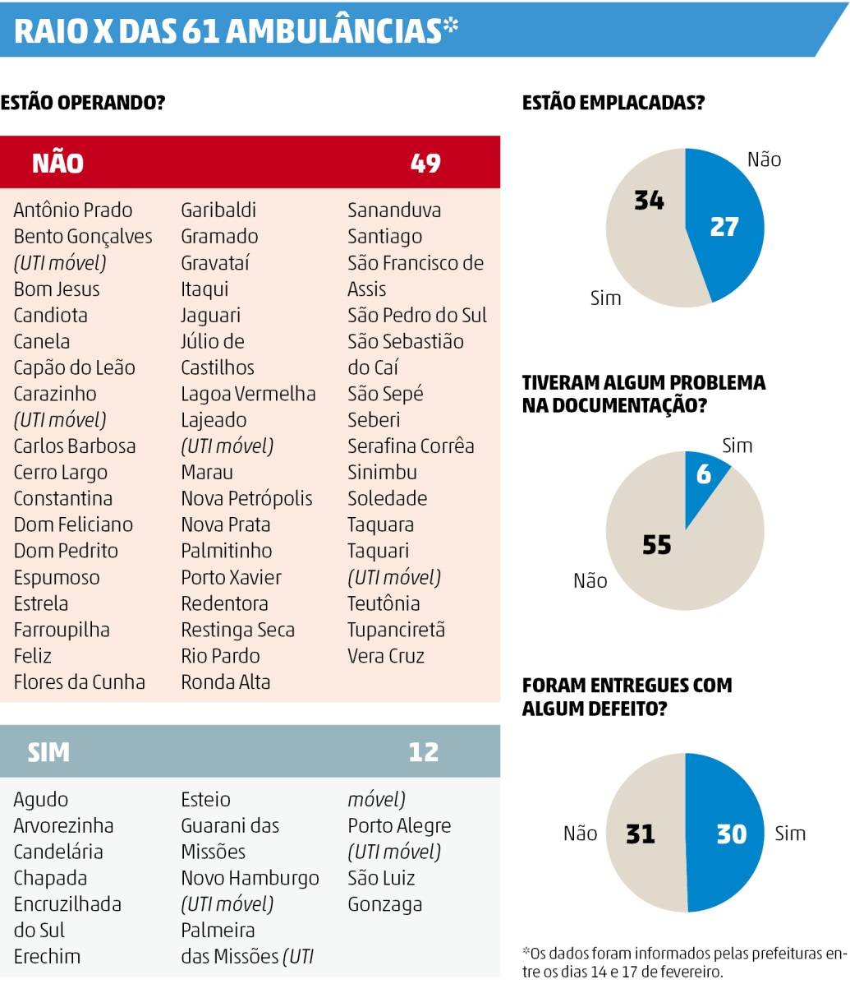
Por: Débora Ely e Vanessa Kannenberg ZH 19/02/2017

Slide 42
Exemplos de Desperdícios
Revista Exame Ano 51 nº 2 de 1º/02/2017 – Leo Branco – Dados do Observatório Social
Só no Brasil
85% dos 181 projetos de lei aprovados pelos 20 Vereadores de Palmas – TO, entre 2013 e 2016 são irrelevantes para a população;
Relação custo/hab – Palmas (280.000 hab – R$ 116,00)
Rio Branco AC (363.000 hab – R$ 63,00)
Matérias: “mudanças de nomes de ruas e concessões de títulos de utilidade pública a entidades obscuras, como uma igreja chamada Ministério Servo da Orelha Furada. Com a honraria, os agraciados podem pleitear à prefeitura a doação de terrenos públicos.”

Slide 43
Nos cálculos do Observatório Social as matérias irrelevantes teriam consumido R$ 87.000.000,00 dos cofres públicos.
O MP está pedindo a suspensão de seis leis aprovadas.
“Em nota, a assessoria da Câmara de Vereadores diz que os questionamentos da Promotoria são legítimos e que poderá reverter a aprovação dos projetos”
O autor termina a matéria com a seguinte frase: “O que não dá para reverter é o dinheiro público que foi desperdiçado.”

Slide 44
Mochilão com dinheiro público
Revista Veja 12/04/2017 – Bianca Alvarenga
Programa Ciência sem Fronteiras
Criado, em 2011, com o objetivo de copiar a experiência bem-sucedida de outros países no envio de estudantes ao exterior, num esforço para que tivessem contato com novas áreas de pesquisa e pudessem trazer uma bagagem acadêmica mais rica.
Na Coreia do Sul, os estudantes que foram para universidades americanas entre as décadas de 60 e 80 ajudaram a construir um ensino superior de ponta em seu país.
Os taiwaneses que viram de perto as inovações no Vale do Silício voltaram para casa e criaram uma das maiores indústrias de eletrônicos e softwares do mundo.
O programa pretendia mandar mais de 100 000 jovens para fazer mestrado, doutorado, pós-doutorado ou graduação no exterior.

Slide 45
O Ciência sem Fronteiras custou muito aos cofres públicos, quase 9 bilhões de reais desde 2011, e o retorno para o país ficou muito aquém do imaginado, lamentavelmente.
Quase 80% das 93000 bolsas foram concedidas à chamada "graduação-sanduíche"
A graduação-sanduíche é, na maior parte dos casos, apenas um intercâmbio passageiro, um mochilão bancado por verba pública. Ou seja: faltou ciência ao Ciência sem Fronteiras;
Em 2014, 110 bolsistas tiveram de voltar, no meio do curso, porque não conseguiam acompanhar as aulas. Faltou conhecimento mínimo da língua do país onde tinham ido estudar.

Slide 46
Cada estudante chegou a custar mais de 100 000 reais por ano.
Dinheiro suficiente para:
manter dezoito crianças no ensino básico;
O orçamento do programa era igual ao orçamento federal com a merenda escolar (a diferença é que o Ciência sem Fronteiras mantinha anualmente 35 000 estudantes no exterior, enquanto a merenda chega a quase 40 milhões de alunos) da rede educacional.
Ministro da Educação, José Mendonça Filho indicou que é difícil precisar o impacto do Ciência sem Fronteiras porque não houve a preocupação de acompanhar o desempenho dos estudantes, muito menos a dedicação às aulas no exterior, tampouco os resultados quando eles retornavam ao Brasil.

Slide 47
Entre aqueles que foram até o fim do programa, menos da metade das matérias cursadas foi validada nas universidades brasileiras;
Menos de 4% dos bolsistas conseguiram se formar em tempo regular. Na média, 15% dos alunos cumprem o curso no período previsto. A principal razão foi exatamente o descasamento entre os currículos das universidades brasileiras e estrangeiras;
Como a seleção de bolsistas era feita pelas próprias universidades e sem nenhuma fiscalização, as áreas dos cursos não eram seguidas à risca.

Slide 48
Boa parte dos estudantes foi fazer o intercâmbio em universidades muitas vezes piores do que as brasileiras, pelo menos se for usado como referência o ranking internacional Times Higher Education.
A Universidade de Tecnologia de Budapeste, na Hungria, aparece apenas na posição 625 da lista, bem atrás da USP, que ocupa o posto 280. Ainda assim, recebeu 790 brasileiros.

Slide 49
O Ciência sem Fronteiras chegou a ser festejado como grande oportunidade para que estudantes da classe C. Não foi o que ocorreu. A maior parte dos bolsistas vinha de boas universidades públicas e de cursos de difícil aprovação, territórios da classe média alta.
64% dos estudantes do programa tinham uma renda familiar condizente com a classe B e maior que a da média dos universitários que fizeram o Exame Nacional do Desempenho dos Estudantes (Enade) de 2013. "É um problema de prioridade. Para custear as bolsas na graduação, foram usados recursos essenciais do orçamento dos programas de pósgraduação, mestrado e doutorado no exterior", lamenta o sociólogo Simon Schwartzman.

Slide 50
Ações Necessárias
Incentivar a evolução do Controle Social
Controle pela Mídia
Atuação do Legislativo
Observatórios Sociais/Contas Abertas/Instituto de Fiscalização e Controle;
Investir nos Conselhos Municipais
Capacitar;
Empoderar;
Significa ação coletiva desenvolvida pelos indivíduos quando participam de espaços privilegiados de decisões, de consciência social dos direitos sociais.

Slide 51
Auditor Público Externo
Paulo Ricardo Ceni Barreto
Telefone: (55) 33125948
E-mail: barreto@tce.rs.gov.br

